Slide 1

העשרת אלמנטים
חנוכיון 2023

Slide 2
הקדמה
אלמנט הוא יד, רגל, ראש, פרופיל, זנב, או כל דבר אחר שנבנה "על הרצפה", ומתחבר כתוספת למבנה.

Slide 3
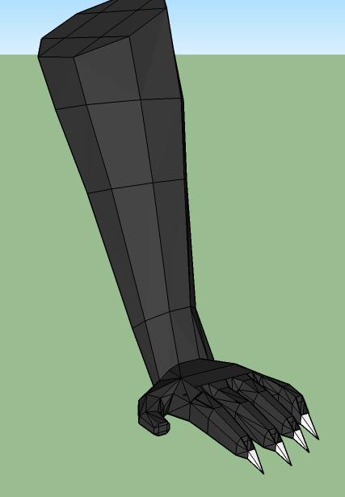
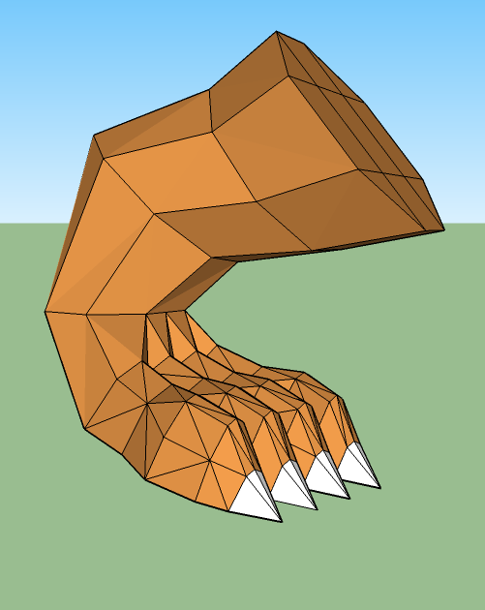
מצולעים
שיטות לבניית גפיים:
בונים מצולעים (משושים, משובעים, מתומנים וכו'), מחברים ביניהם ומשחקים עם הגדלים והזוויות עד לקבלת התוצר הסופי.
זוהי השיטה הנפוצה ביותר לבניית אלמנטים בשבט
יתרונות - פשוט מאוד לבניה, הרבה אנשים יכולים לעבוד במקביל, משקל קל באופן יחסי.
חסרונות- קשה לחבר בזווית נכונה, פחות יציב.
מספר מתומנים אידיאלי באלמנט: 4-6

Slide 4
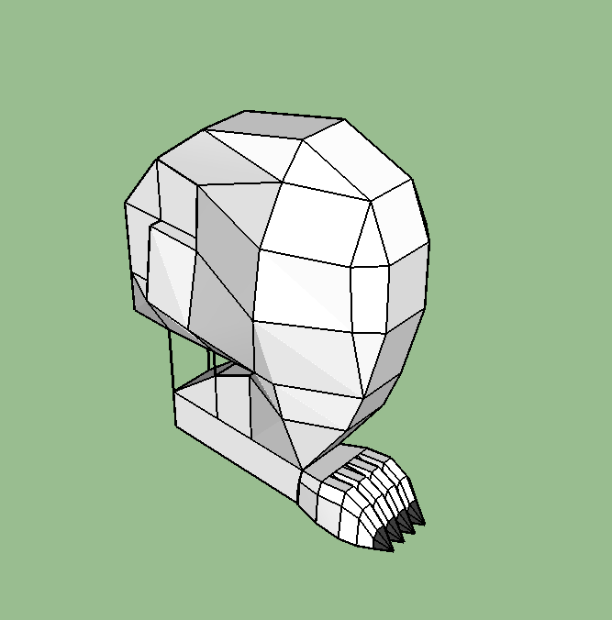
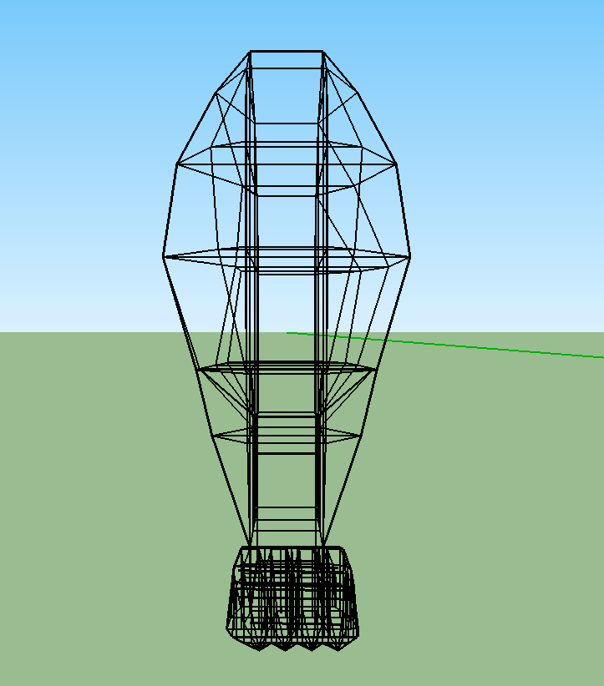
פרופיל
שיטה שממשתמשים בה בשבט מידי פעם,
היתרונות הבולטים בשיטה הזאת הן בנייה יותר נוחה של אלמנטים גדולים ודחוסים ויציבות יותר גדולה שלהם.
חסרונות בולטים- הגבלה בזוויות והצורות שאפשר לעשות

Slide 5
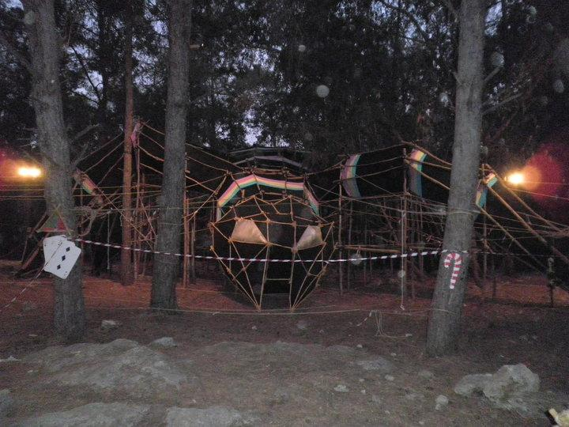
חלונות
שיטות לבניית גפיים:
פורסים את האלמנט לחלונות.
שיטה זו היא למעשה מבנה הנדסי, ולכן צריכה לעמוד בחוקי הבסיס מתקן.
גפיים שנבנים בצורה כזאת צריכים להיות מוכנים להגשת סקצ'אפ הנדסי.

Slide 6
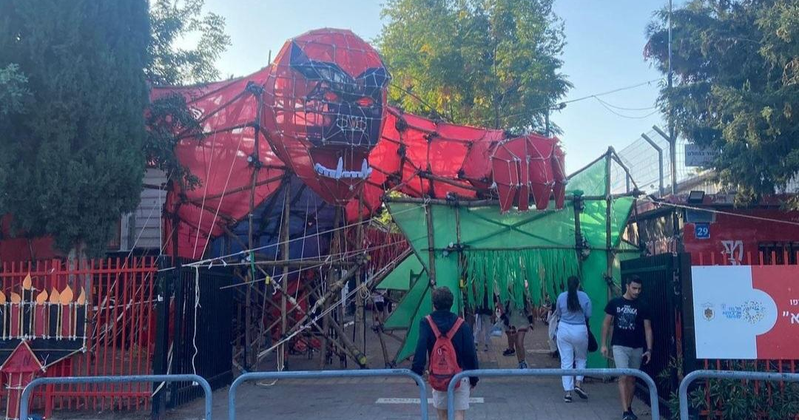
מה מיוחד במתקן הבא?
(תסתכלו על האלמנטים)

Slide 7
אלמנטים מסנדות
לבניית אלמנטים מסנדות במקום בוסים יש כמה יתרונות:
נראות - אלמנט מסנדות מרשים יותר
חוזק - אלמנט מסנדות משמעותית יותר חזק ויציב מאלמנט מבוסים
ציפוי - קל יותר לצפות סנדות מאשר בוסים
נבנה מסנדות אלמנטים גדולים (ידיים, רגליים וכו') ולא מפורטים יחסית כמו ראש, כפות ידיים, כפות רגליים וכו'.

Slide 8
מתי כן נבנה אלמנט מבוסים?
בכל מצב אחר, תמיד נבנה מסנדות!
כאשר יש מרווח שקטן מ20 ס"מ במתומן באלמנט
כאשר האלמנט צריך להיות קל יותר (בשביל הרמה יותר מורכבת)

Slide 9
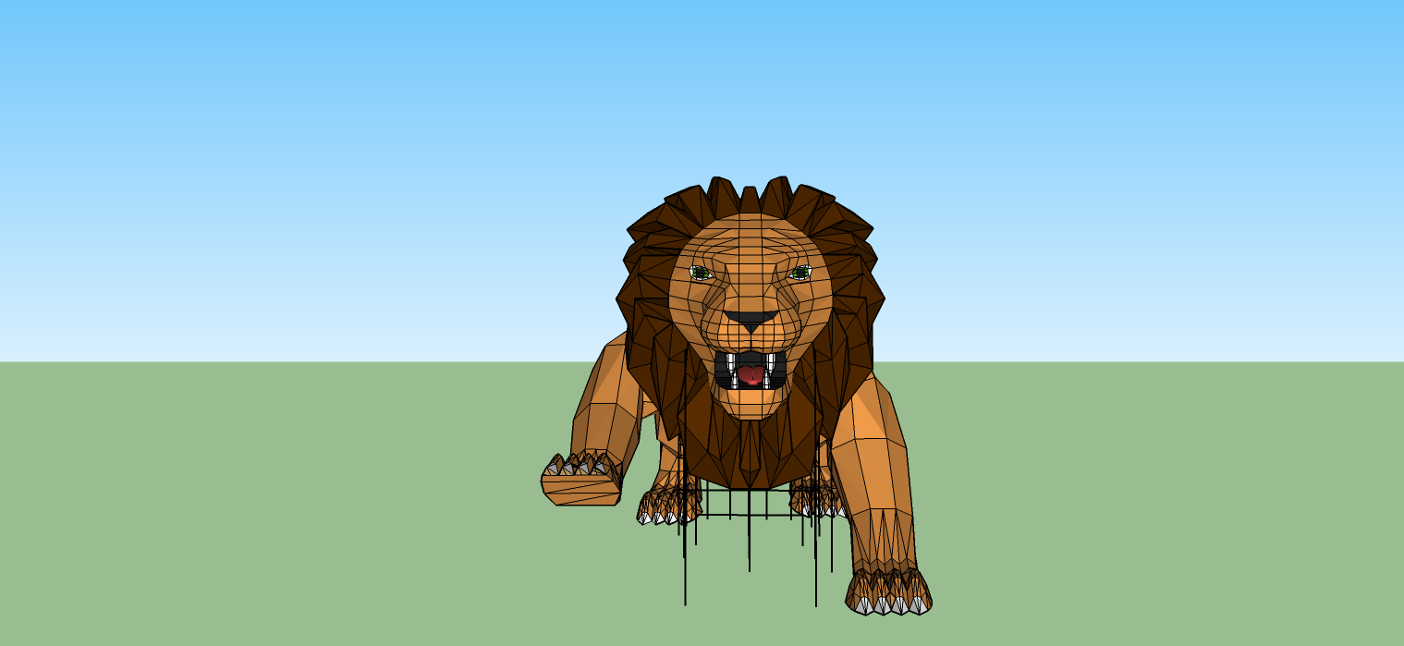
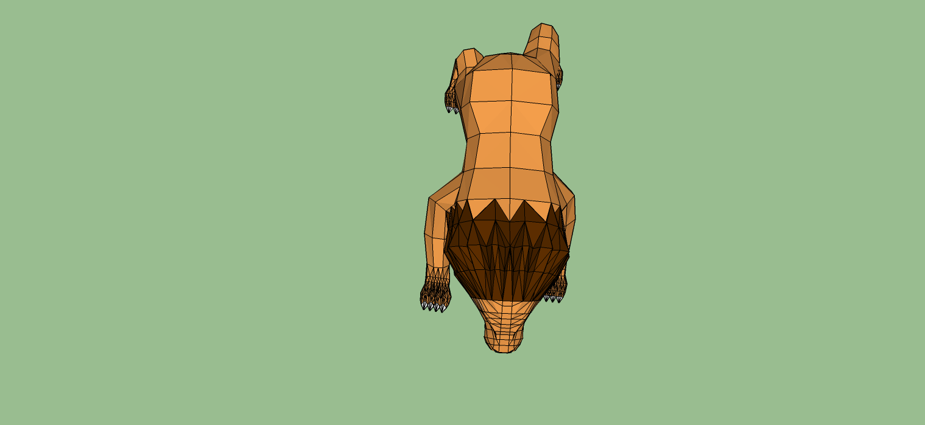
חיבור אלמנטים לגוף
כאשר מחברים אלמנט לבסיס מתקן יש לוודא שהוא עומד בחוק השני שליש- שליש מכל כיוון.
3.00
2.00
4.00
1.50
1.00

Slide 10
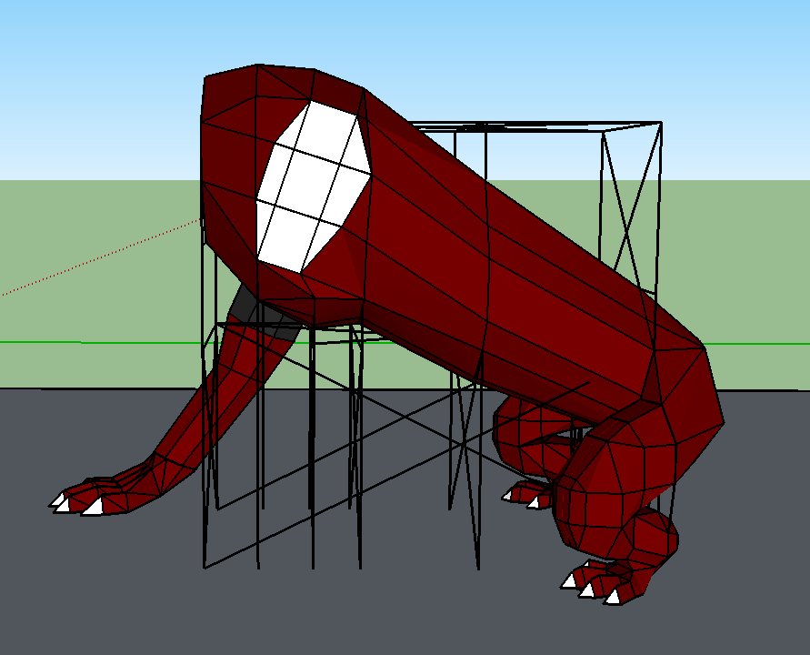
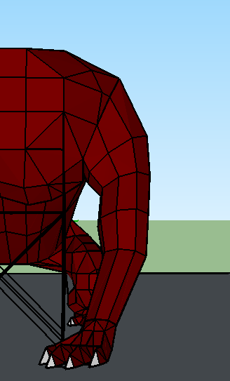
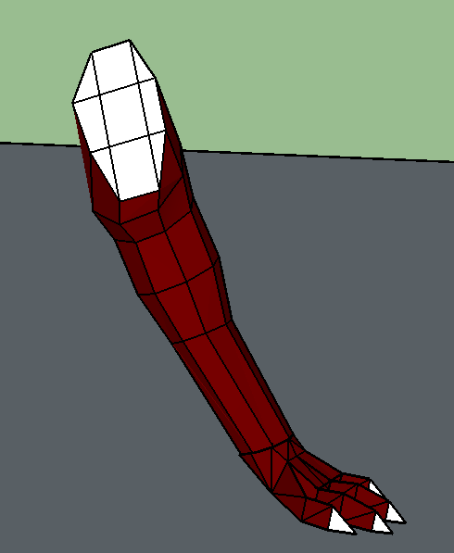
חיבור אלמנטים לגוף
נתאים את חיבורי החלונות בגוף כך שיצרו את החלון הראשון באלמנט - "מתומן ירום"
"נדביק" את האלמנט על חיבורי החלונות
זו לא הצעה: זאת דרישה!
ירום מעל הכל

Slide 11
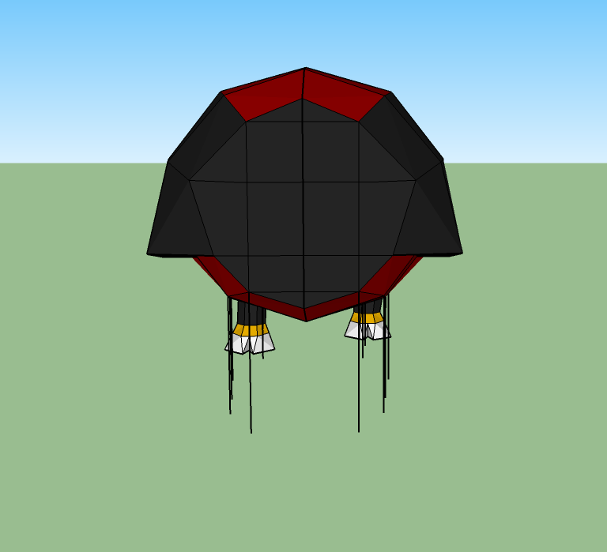
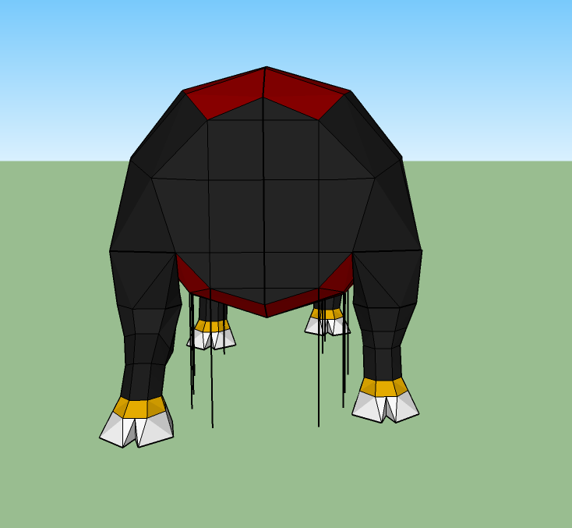
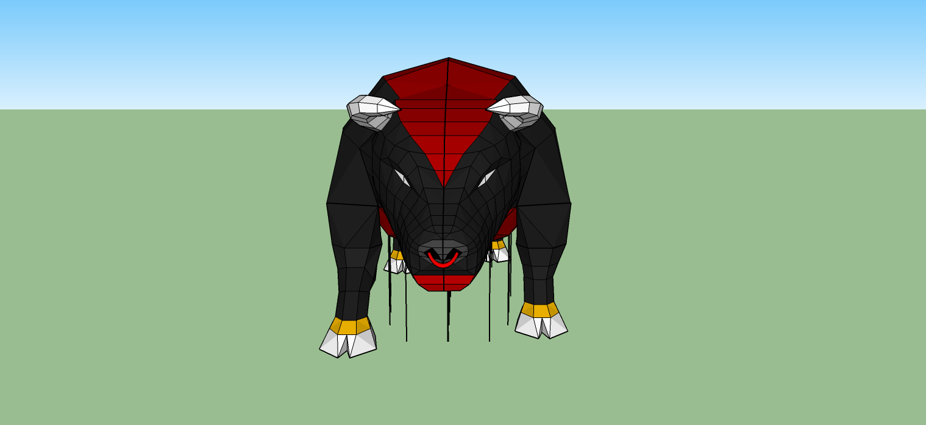
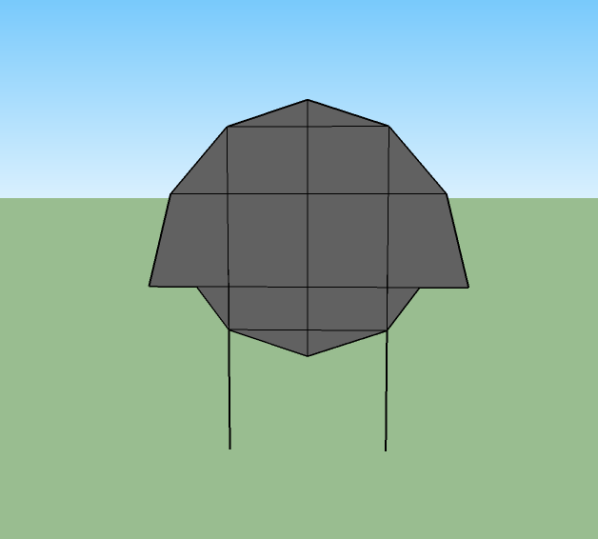
חיבור אלמנטים לגוף
דוגמה נוספת להתאמת צורת החלונות לצורך חיבור הידיים.

Slide 12
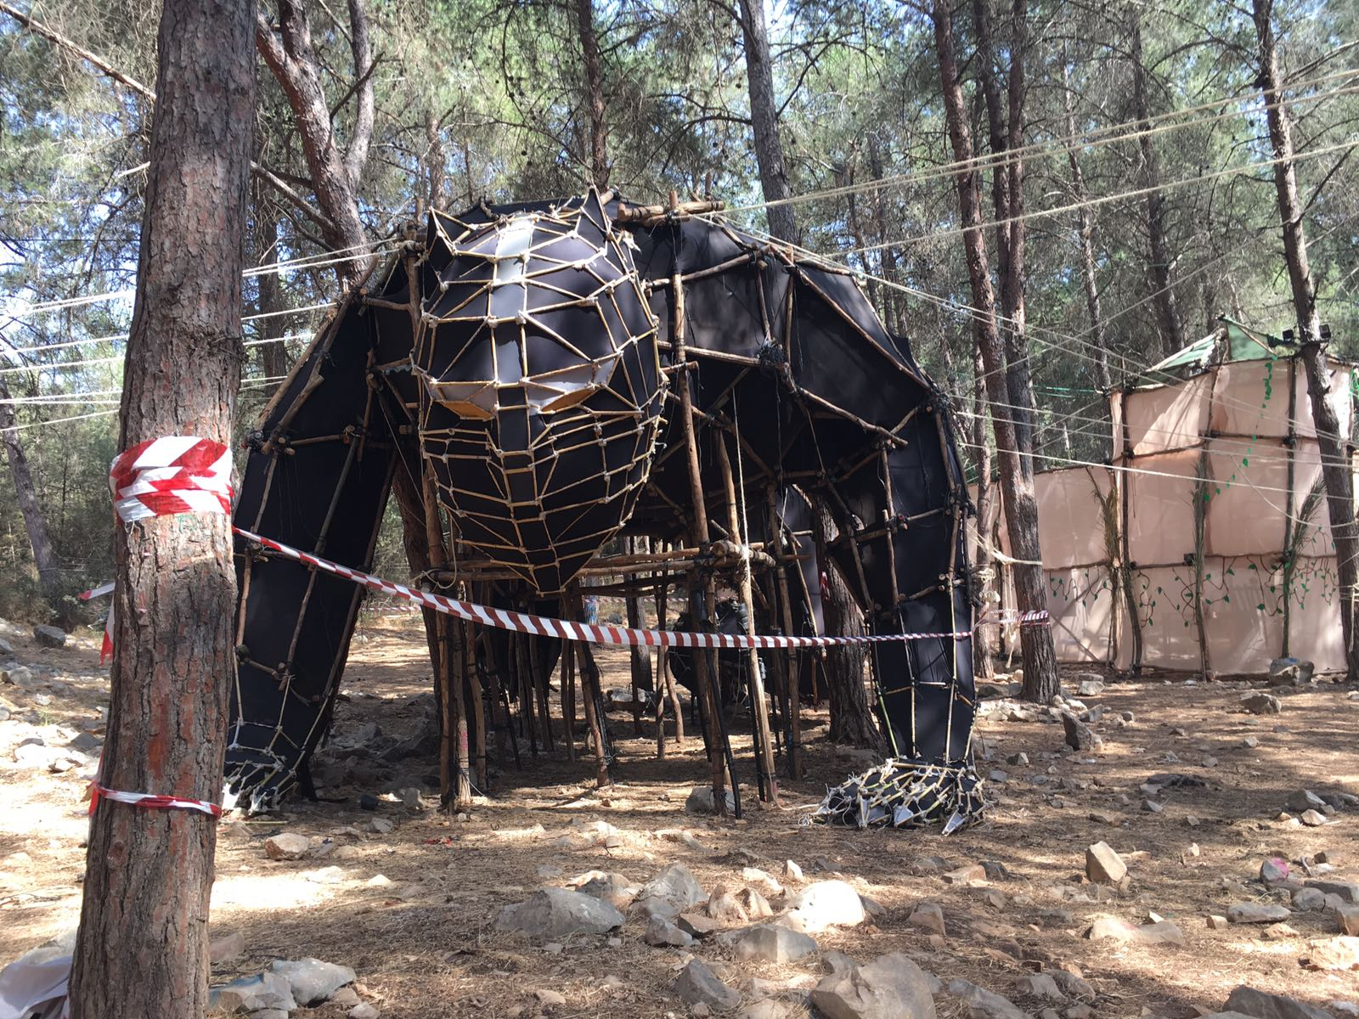
מה אתם רואים?

Slide 13
כף יד?
השאיפה, היא שהכף תהיה מרווחת ופשוטה ככל האפשר,
כף היא חלק שולי במתקן והמטרה שיצרוך כמות מזערית של משאבים-
כוח אדם, בוסים, חבל ובד.

Slide 14
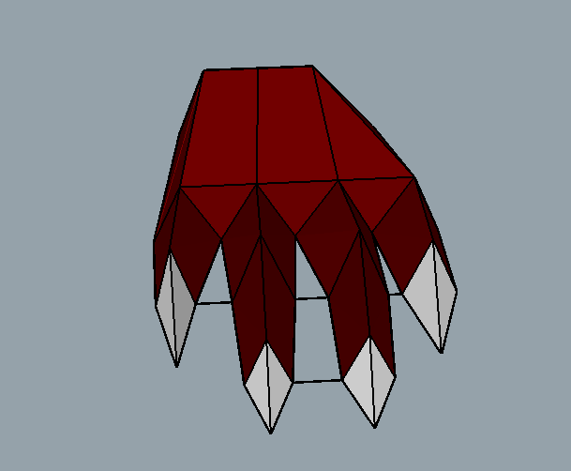
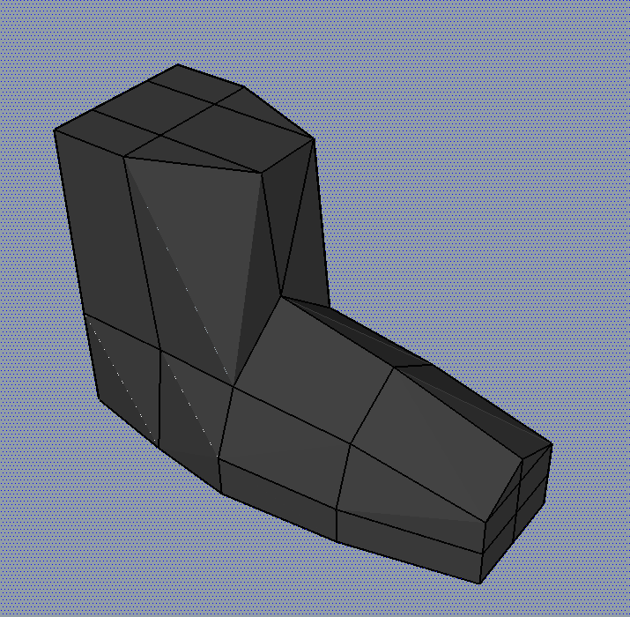
בניית כפות ידיים ורגליים
נבנה את הציפורניים והאצבעות בעזרת חלונות (לרוב בצורת משולשים/חצאי מתומנים/ טרפזים), וחיבורם לחלון האחרון של הרגל / יד.
השאיפה היא לצמצם בכמות החלונות ובפירוט שלהם, ובניית כל האצבעות בחלון אחד.

Slide 15
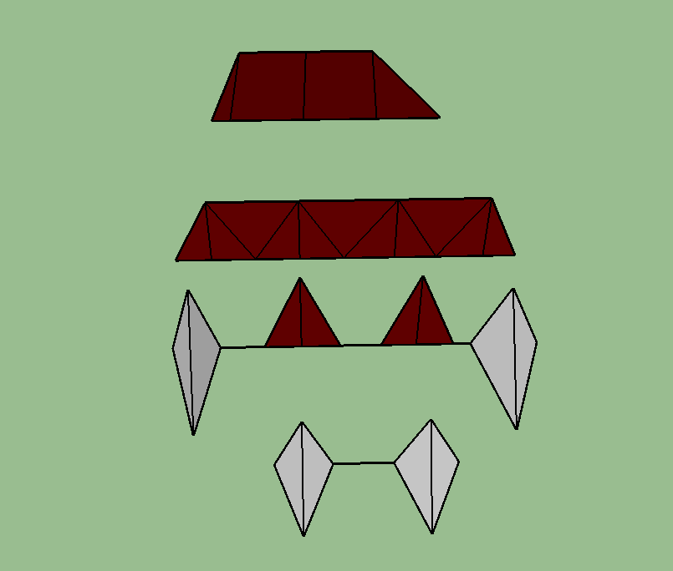
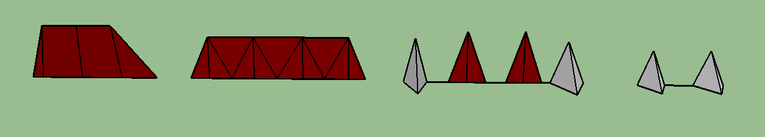
פריסה של כף יד ממבט על
דוגמא לחלונות של כף יד

